Slide 1
CZY KŁAMSTWO SIĘ OPŁACA, CZYLI HISTORIA PEWNEJ M I Ł O Ś C I

Slide 2
Na podstawie powieści Małgorzaty Musierowicz K ł a m c z u c h a

Slide 3
Rekomendowane przez zespół Biblioteka bez barier
Pomysł: Elżbieta Starowicz
Rysunki: Danuta Loos
Życzymy przyjemnej lektury!

Slide 4
Maj 1977
Pewnego majowego dnia, Aniela
Kowalik, lat 15, w rodzinnym mieście
Łebie, poznała jasnowłosego,
przystojnego Pawełka.
I zakochała się. Na zabój.
Do tego stopnia, że postanowiła
zdawać egzaminy do szkoły
położonej w mieście, w którym mieszkał
Paweł. Czyli w Poznaniu.
Aniela została przyjęta i wyruszyła
w daleki świat za wielką miłością!

Slide 5
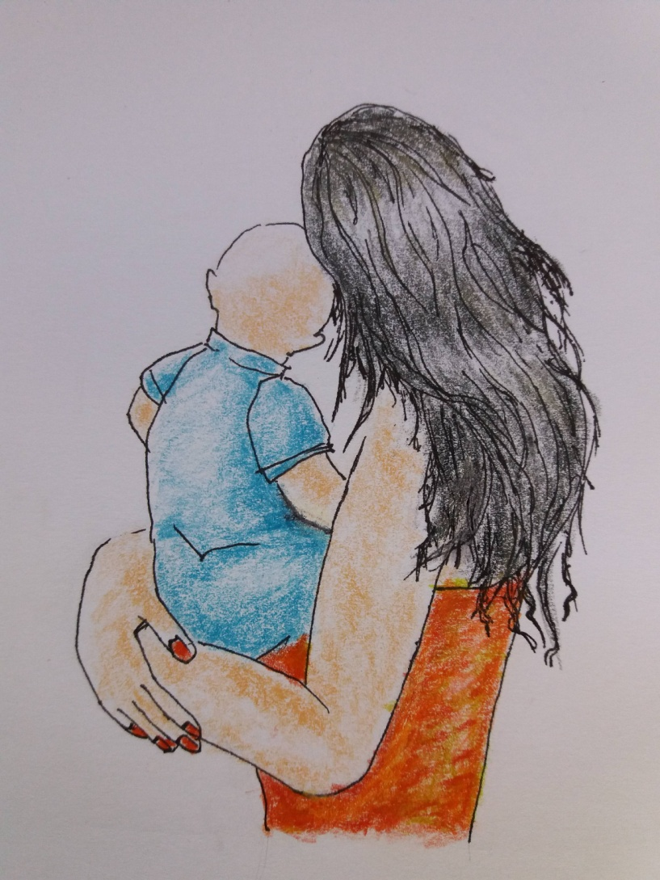
Sierpień
Kiedy Aniela dotarła do Poznania,
udała się do państwa Kowalików.
Bowiem Mamert Kowalik był kuzynem jej ojca.
Razem z żoną Tosią, postanowili pomóc Anieli
i zorganizowali jej mieszkanie u ciotki Lili.
Aniela przedstawiła swoją rodzinę w bardzo
złym świetle: powiedziała, że jej ojciec ożenił się
po raz drugi
i ma małe dziecko, którym Aniela musi się zajmować.
Dała do zrozumienia, że jej tata często sięga
po alkohol.
Chciała w ten sposób wzbudzić współczucie
u wujostwa.
Było to jej pierwsze poważne kłamstwo.

Slide 6
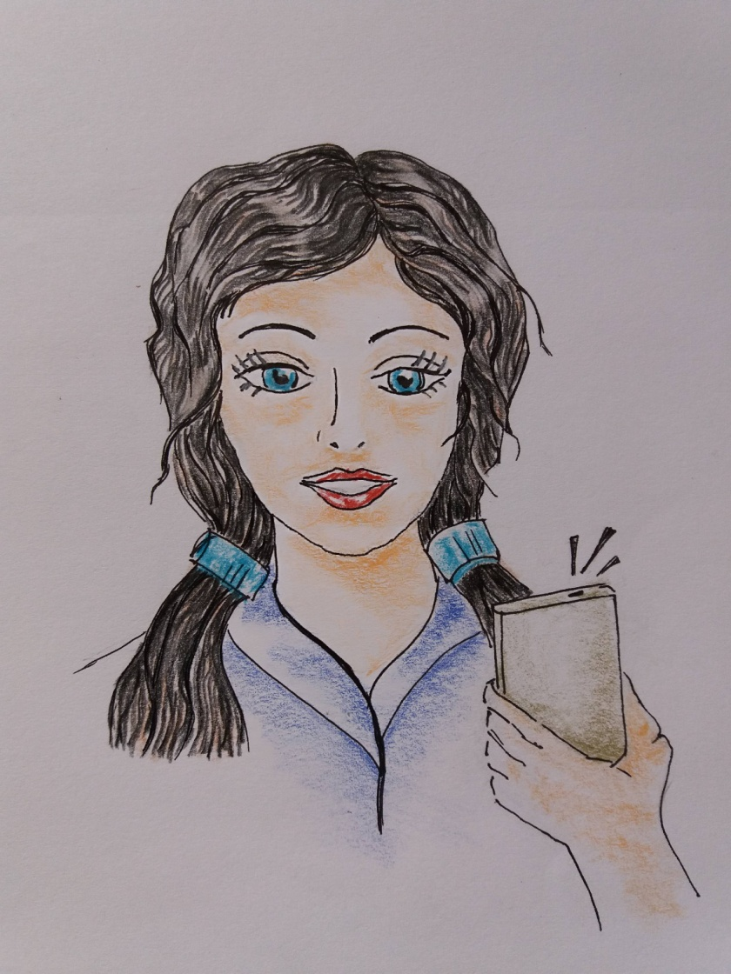
Sierpień
Następnego dnia, Aniela zadzwoniła do Pawła.
W trakcie rozmowy okazało się, że jej ukochany
pomylił ją z zupełnie inną dziewczyną – Danusią!
Możecie sobie wyobrazić, jak bardzo
zawiedziona była Aniela.

Slide 7
Sierpień
Wysłała także telegram do ojca
z prośbą, aby odsyłał wszystkie listy,
jakie do niej przyjdą.

Slide 8
Sierpień
Po kilku dniach, Aniela znowu
popełniła kłamstwo. Ty razem
chodziło o dzieci wujostwa
Kowalików. Tomcio i Roma nie lubili
pić mleka. Podane kubki z mlekiem,
wylali do zlewu. Kiedy mama zdziwiła
się, że tak szybko wypili mleko, Aniela
skłamała, że tak. Chciała stanąć w ich
obronie.
Jednak Tomcio, oświadczył z
powagą, że Aniela skłamała i nazwał
ja kłamczuchą. Dziewczyna zrobiła
się czerwona ze wstydu.

Slide 9
Sierpień
Wieczorem znowu wybuchła afera z
dziećmi wujostwa. Okazało się, że Tomcio
i Roma zbierały od dzieci pieniądze za
wypożyczenie zabawek do piaskownicy.
Chciały w ten sposób uzbierać na gumy
do żucia.
Pech chciał, że podeszła do nich
dyrektorka szkoły, w której pracowała
Ich mama.
Możecie sobie wyobrazić, co
usłyszała biedna pani Kowalikowa.
Była kompletnie załamana.

Slide 10
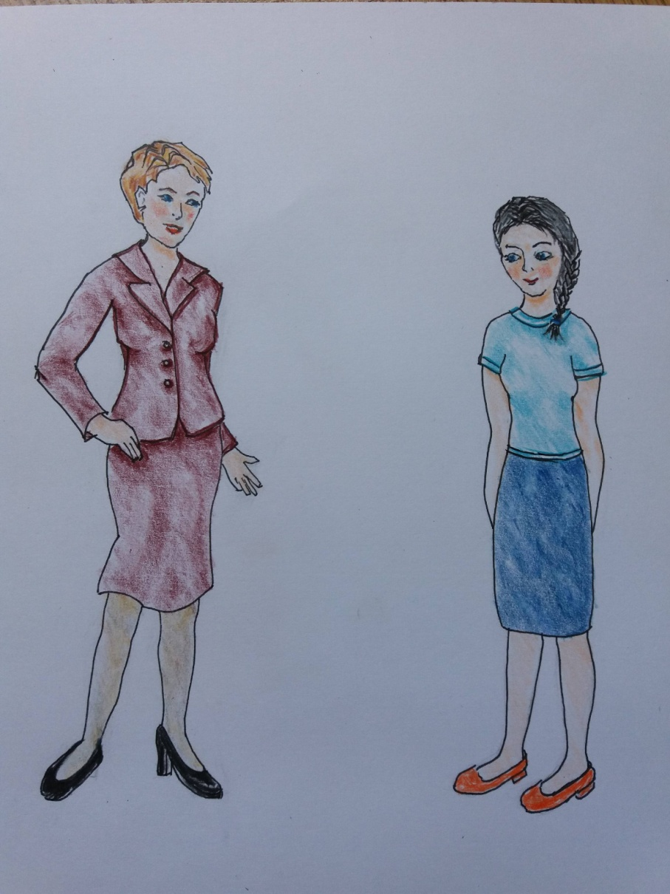
Sierpień
Wtedy do akcji ruszyła Aniela.
Z kolejnym kłamstwem.
Zabrała dzieci, kupiła kwiatki, a przede wszystkim
zmieniła uczesanie i ubrała się bardzo skromne.
Kiedy stanęła przed panią dyrektor, przedstawiła się,
jako Franciszka Wyrobek.
Skłamała, że całe to wydarzenie związane
z zarobkowaniem dzieci, to jej pomysł.
Chciała w ten sposób zarobić na opłatę pokoju,
który wynajęła.
A u Kowalików była gosposią – była, bo właśnie
została wyrzucona z pracy.

Slide 11
Sierpień
Pani dyrektor zaczęła się zastanawiać.
Powiedziała, że właściwie to nic się nie stało i
zaproponowała Anieli / Franciszce pracę gosposi
domowej u siebie!
Kiedy zaskoczona dziewczyna jej dziękowała, w
drzwiach pokoju ukazał się jej ukochany
Pawełek.
Okazało się, że pani dyrektor to jego mama…

Slide 12
Sierpień
Po kilku dniach Aniela pojawiła się w domu
Pawełka. Przebrana nie do poznania,
udawała Franciszkę, biedną dziewczynę
ze wsi, która przyjechała do dużego
miasta. Pawełek kilka razy przyglądał się
jej uważnie, ale po chwili rezygnował z
rozmowy.

Slide 13
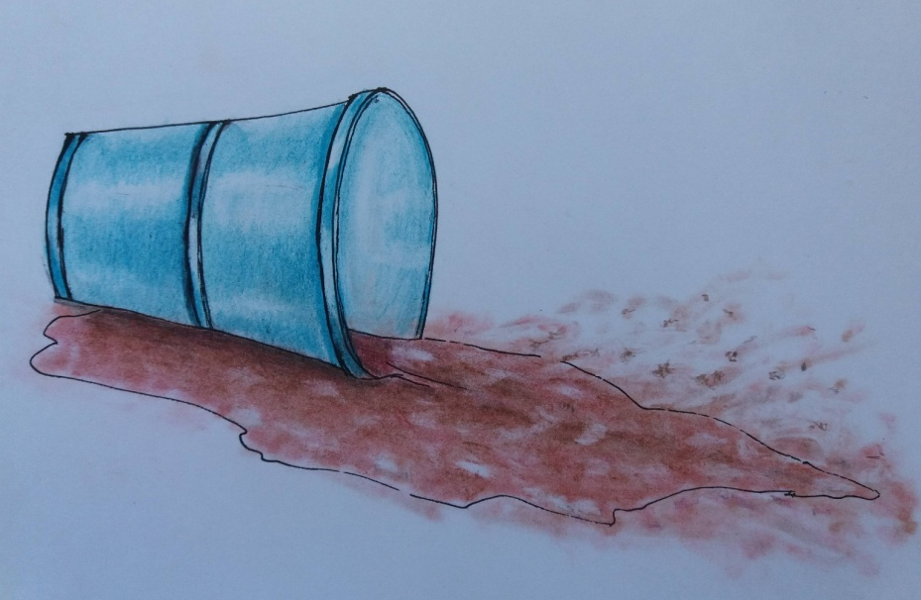
Wrzesień
We wrześniu Aniela zaczęła chodzić do nowej szkoły.
Jednocześnie nadal była gosposią w
domu Pawełka.
Pewnego dnia dostała od niego list
i postanowiła spotkać się z ukochanym.
Randka miała odbyć się w kawiarni hotelu Merkury.
Aniela tak się denerwowała tym spotkaniem,
że gdy Paweł wszedł, niechcący
rozbiła butelkę Coca Coli.
Szybko wzięła szmatkę i szczotkę,
by wszystko posprzątać.
Taką zobaczył ją Paweł i wziął za Franię, która
pracuje w dwóch miejscach.

Slide 14
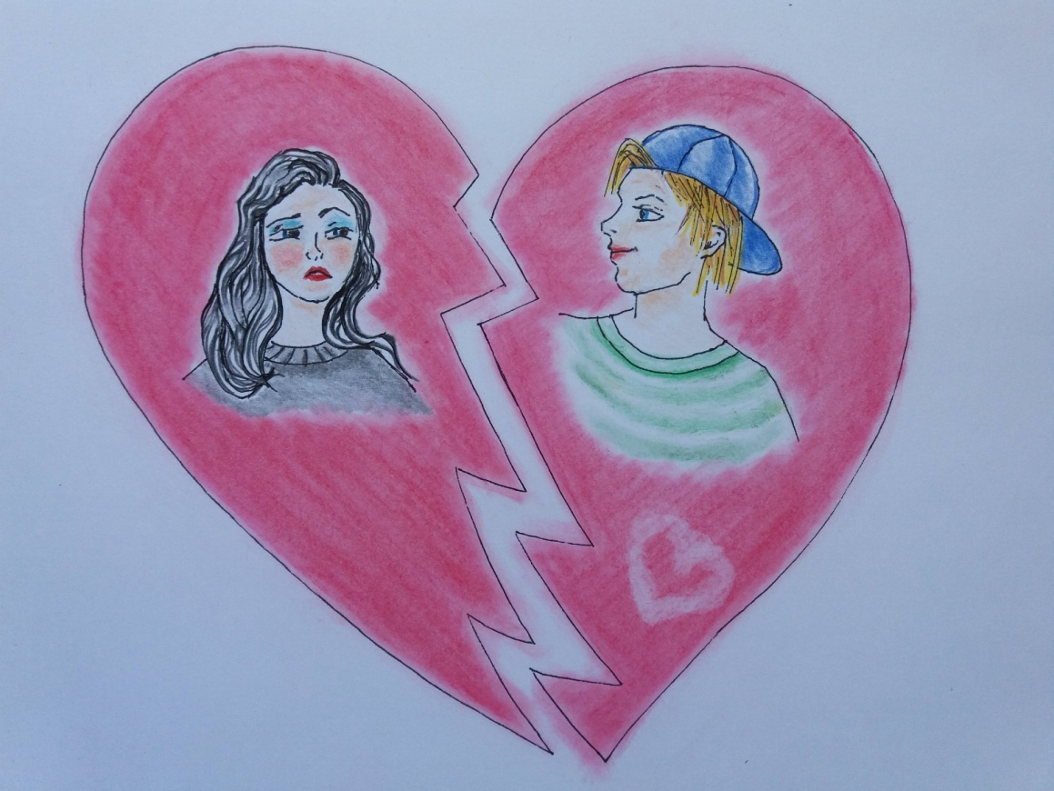
Wrzesień
Kiedy następnego dnia Aniela/Franciszka pojawiła się w domu
Pawełka jako gosposia, Chłopak próbował się do niej zalecać.
Aniela odrzuciła jednak te zaloty.

Slide 15
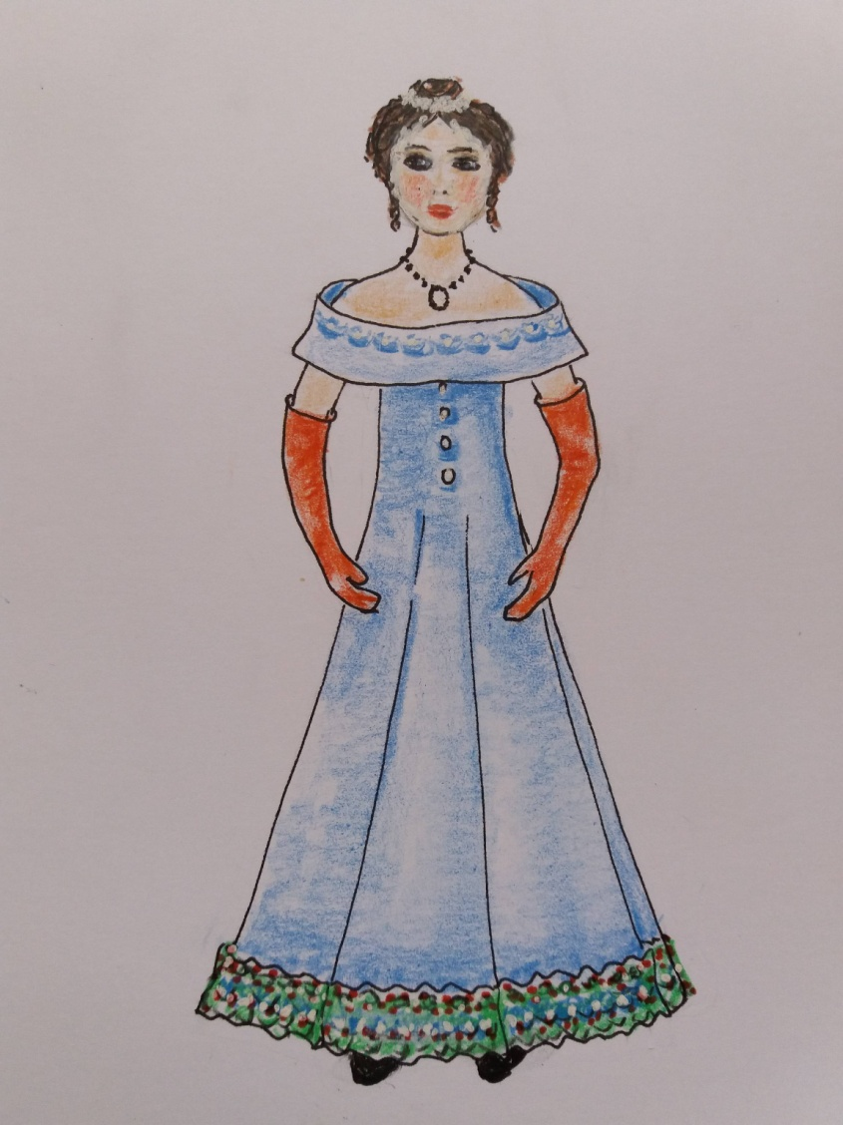
Wrzesień
Tymczasem, do domu Pawła przyszedł
Dmuchawiec, nauczyciel języka polskiego.
Razem z kołem teatralnym przygotowywali
próbę do przedstawienia Hamleta.
Aniela zaczęła rozmawiać z nauczycielem
– przy okazji ujawniła swoje zamiłowanie
do teatru i wielki talent aktorski.
Zachwycony Dmuchawiec zaprosił ją do udziału
w przedstawieniu. Aniela miała zagrać
rolę Ofelii, przeznaczoną dla Danusi,
dziewczyny Pawełka!

Slide 16
Październik
Pewnego dnia przyjaciółka Danusi Cesia,
zwróciła się do Aniela/Frani,
by zrezygnowała z roli Ofelii.
Aniela początkowo wyśmiała dziewczynę.
Jednak podczas kolejnej próby w domu Pawła,
oświadczyła, że Ofelię lepiej od niej zagra Danusia.
Zdenerwowany Dmuchawiec oświadczył, że w takim
razie Aniela/Frania zagra główną rolę. Hamleta.

Slide 17
Listopad
Po raz kolejny w domu Pawła zebrali się jego przyjaciele.
Danusia czytała swoje wiersze.
Wśród nich był jeden, który Paweł
wysłał w liście Anieli, jako swój.
Zdenerwowana chciała wyjść.
Wówczas chłopak chciał ją zatrzymać mówiąc,
że wie, kim jest naprawdę.
Aniela wpadła w dziką furię uderzyła
ukochanego prosto w nos.

Slide 18
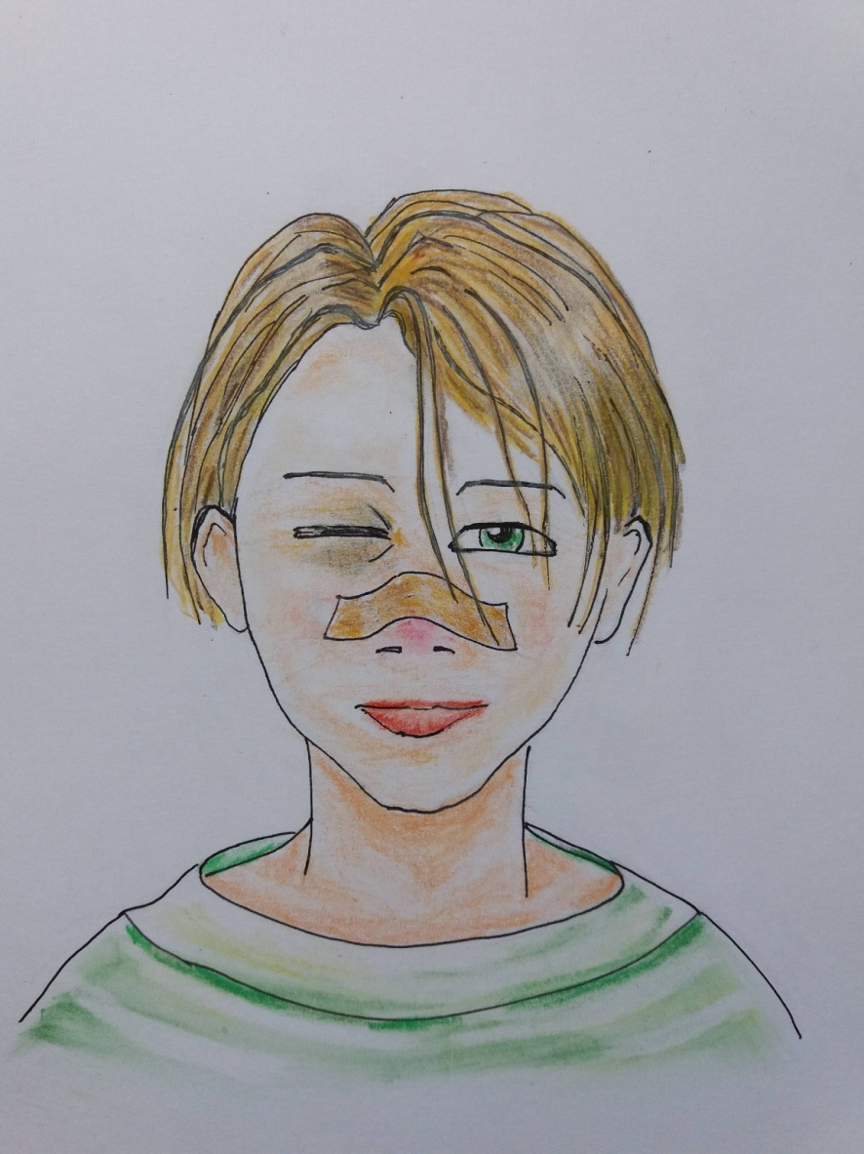
Listopad
Gdy dziewczyna wróciła do domu, okazało się,
że do pani Kowalik zadzwoniła mama Pawełka.
Poszukiwała Franciszki Wyrobek.
Rysopis dziewczyny, który podała,
zgadzał się z wyglądem Anieli.
Pani Nowacka chciała spotkać się z dziewczyną,
bo zmartwił ją wygląd syna z rozbitym nosem.

Slide 19
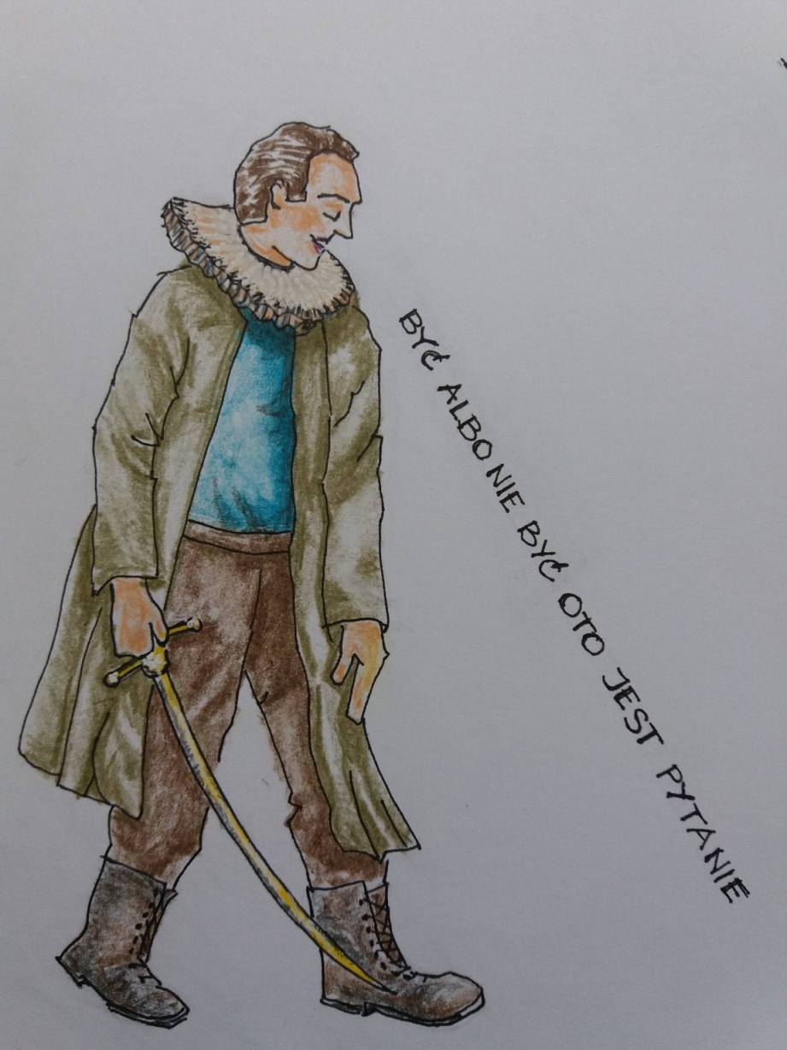
Grudzień
Po wyjaśnieniu historii z Franciszką Wyrobek,
Aniela bardzo się zmieniła i postanowiła,
że przestanie kłamać.
W mieszkaniu Pawła znów odbywały się próby,
tym razem z Anielą w roli Hamleta.

Slide 20
Grudzień
Za to następnego dnia, w kawiarni spotkali się:
Aniela, jej szkolny wielbiciel Robrojek i Paweł.
Aniela, która zauważyła, że Pawełek jest
łakomczuchem namówiła go, by zjadł 20
pączków.

Slide 21
Grudzień
Honorowy Paweł próbował to zrobić,
jednak przy19 poczuł się słabo i Robrojek odprowadził go
na pogotowie. Po tym zdarzeniu Aniela “straciła”
wielbiciela oraz ukochanego, a obaj chłopcy
zaczęli się przyjaźnić.

Slide 22
Grudzień
Wielka Premiera
William Szekspir
HAMLET
23 Grudzień 1977 Serdecznie Wszystkich Zapraszamy
W roli Hamleta - Aniela Kowalik
Jeszcze przed świętami Aniela przestała
pracować u mamy Pawełka, a do Poznania
przyjechał jej ojciec Józef Kowalik.
Natomiast 23 grudnia
miała miejsce premiera Hamleta.
Nawet ze szkoły przyszła reprezentacja
I rodzina Mamertów.

Slide 23
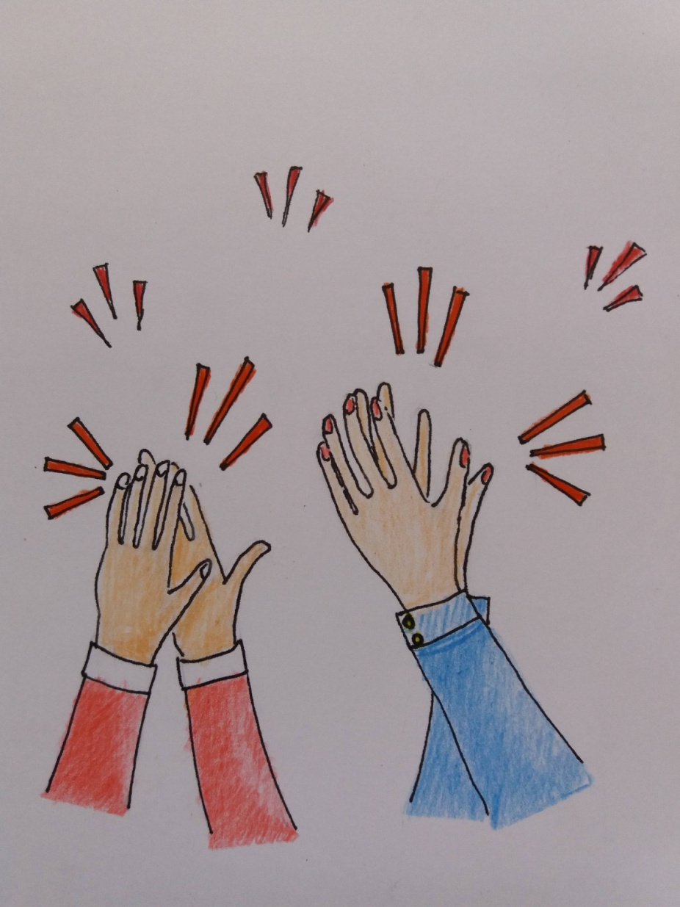
Grudzień
Brawo
Brawo
Brawo
Występ okazał się udanym sukcesem,
a szczególne brawa dostała Aniela za rolę Hamleta.
Otrzymała mnóstwo życzeń od swojej klasy,
Nawet od Robrojka, który jej wybaczył
postępek z pączkami.
Nawet od Pawła otrzymała prośbę o wybaczenie.

Slide 24
Grudzień
Rodzina Mamertów oraz jej ojciec,
Wybaczyli Anieli jej kłamstwa.
Od tej pory przestała być Kłamczuchą
– bo jak wiecie,
kłamstwo ma bardzo krótkie nogi.

Slide 25
A teraz zadanie dla Was!
Kłamczucha to jedna z powieści M. Musierowicz tworzących cykl Jeżycjady. Ile jest wszystkich części tworzących ten cykl?
Z jakiego miasta pochodzi Małgorzata Musierowicz?
Jeśli spodobała Ci się ta historia, napisz, czy chciałbyś przeczytać w tej formie inną opowieść!
Odpowiedzi prosimy wysyłać na adres mailowy:
elzbieta.starowicz@rajska.info

